Slide 1
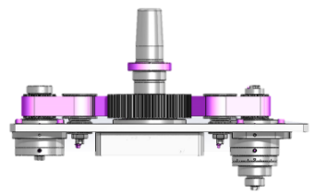
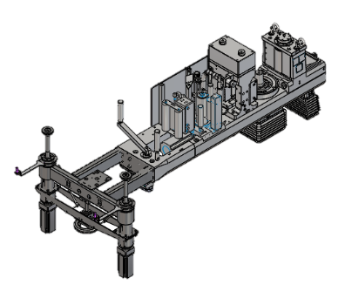
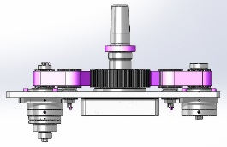
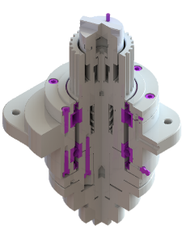
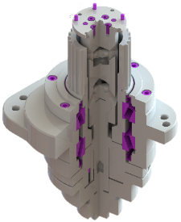
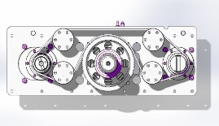
降低维护成本
新式切标单元接头
价值和益处
描述
组件不易磨损，只需对控制部分进行维护（润滑）；
减少维护时间及成本；
简化维护流程；
减少维护停机时间；
更具效率（组件更加耐用，可实现更精确的运行控制）。
切标单元装配的Oldham接头通过传动带控制切割辊的动作，同时根据标签规格控制切割时间。
此次升级后，Oldham接头将换成Cardan接头：新组件不易磨损，可降低维护时间和成本（完全不用日常维护），减少停机时间。新接头可保证切割动作更加精确可控，充分保证贴标质量。
现有解决方案：Oldham接头
新解决方案：Cardan接头
贴标站
取代Oldham接头
切割模块
价值：维护
设备： Rollquattro Evolution F25E和F35E贴标机
产品目录代码： AA28

